Slide 1
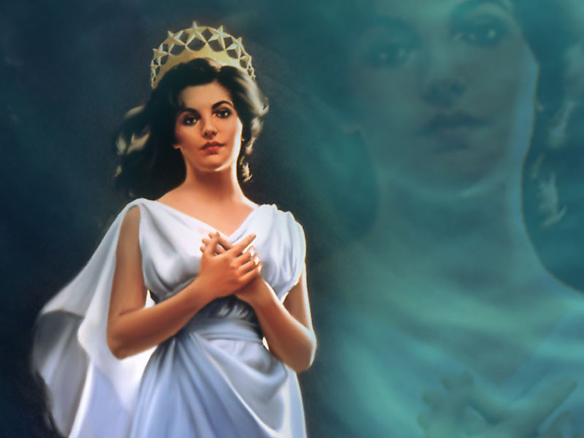
Seminário Revelações do Apocalipse
Uma mulher vestida de sol
Michelson Borges

Slide 2
2/x
Revisão - Lição 16
1. O profeta Joel predisse que no tempo do fim, Deus derramaria Seu Espírito e se manifestaria o dom de profecia.
V
F
X
2. O Apocalipse diz que quem respeita as palavras da profecia divina será bem-aventurado.
X
3. Depois que se terminou de escrever a Bíblia não haveria mais profetas.
X
4. Os milagres são a prova definitiva de que um profeta não é verdadeiro.
X
5. Deus fala por meio da bola de cristal, pela palma da mão e métodos semelhantes.
X

Slide 3
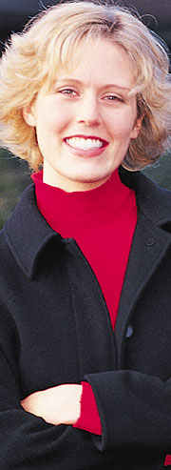
3/24
Um dos símbolos bíblicos para o remanescente fiel é a esposa (Efés. 5:22 e 23). Em Apocalipse 12 uma mulher virtuosa é símbolo da igreja verdadeira. Assim como há uma só fé verdadeira (Efés. 4:5), a Bíblia se refere à igreja verdadeira no singular.

Slide 4
4/24
O SÍMBOLO DA IGREJA

Slide 5
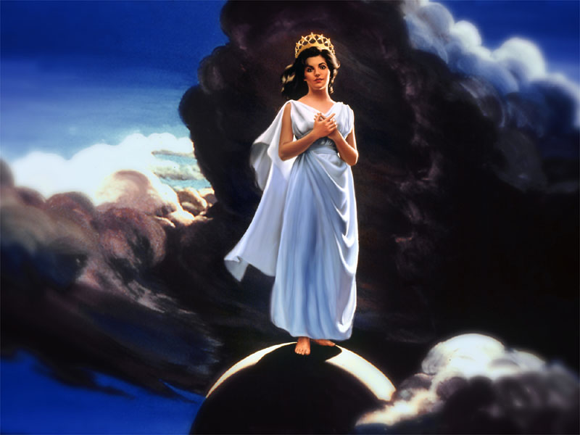
5/24
Que grande sinal celeste João viu?
“...uma mulher vestida de sol, com as lua debaixo dos pés e uma coroa de doze estrelas na cabeça” (Apocalipse 12:1).

Slide 6
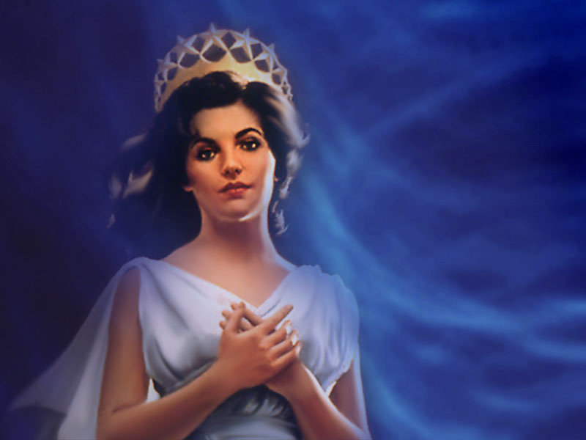
6/24
A mulher representa a igreja verdadeira (II Cor. 11:2). O Sol representa a Cristo (Sal. 84:11). A Lua, que reflete a luz do Sol, poderia ser o sistema de sacrifícios do Antigo Testamento que refletia a obra de Jesus. A mulher aqui representa, portanto, a igreja antes e depois da cruz. As 12 estrelas representam os apóstolos.

Slide 7
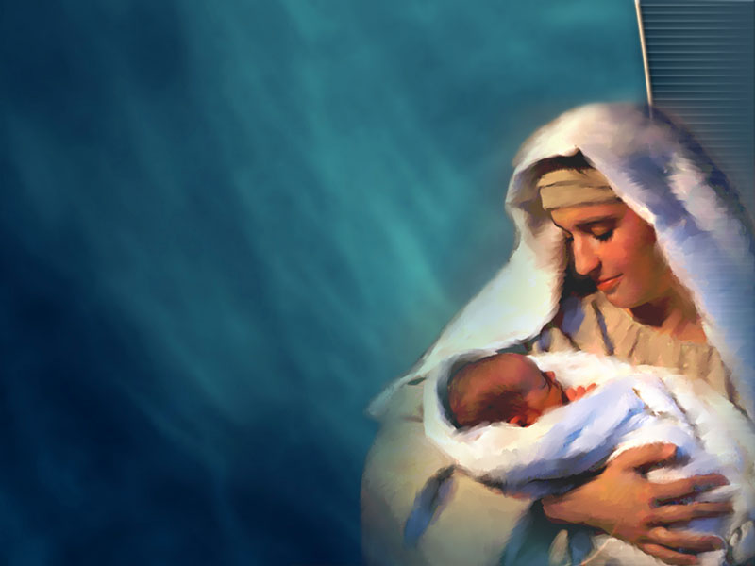
7/24
Em certo momento da profecia, o que acontece com a Igreja?
“Nasceu-lhe pois, um Filho varão, que há de reger todas as nações, com cetro de ferro. E o seu Filho foi arrebatado para Deus até o Seu trono” (Apocalipse 12:5).
O Messias estava prometido à Igreja desde os dias do Antigo Testamento. No Salmo 2:7-9 é profetizado que Ele haveria de reger as nações com vara de ferro.

Slide 8
8/24
O GRANDE DRAGÃO VERMELHO

Slide 9
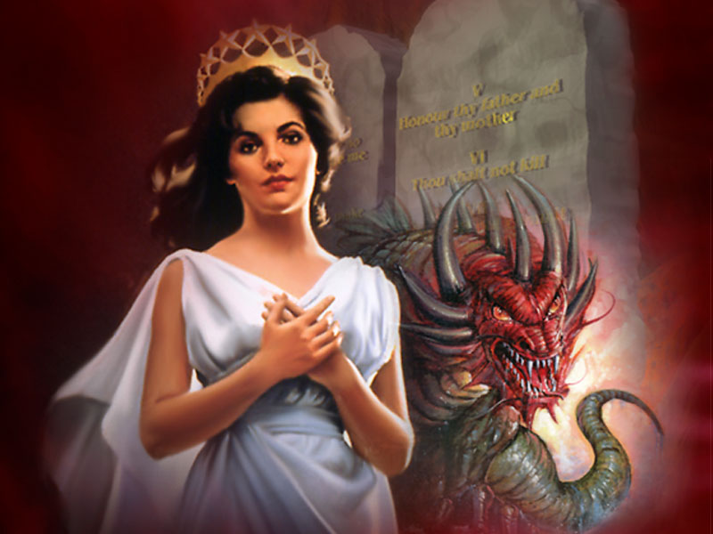
9/24
A quem representa o dragão vermelho de Apocalipse 12, e o que ele tentou fazer com o menino Jesus?
“Satanás... se deteve em frente da mulher que estava para dar à luz, a fim de devorar o Filho quando nascesse” (Apocalipse 12:9 e 4).

Slide 10
10/24
Satanás utiliza instrumentos. No Éden ele usou a serpente. Paulo diz que o diabo se transforma em “anjo de luz” (II Cor. 11:13-15). Ele usou Herodes que governava por conta de Roma, para tentar matar a Jesus tão logo Ele nasceu em Belém (Mat. 2:1-18). Satanás planejou destruir a Cristo e a igreja primitiva por meio de Roma pagã, pelo que este dragão também a representa como instrumento de Satanás.

Slide 11
11/24
O DRAGÃO PERSEGUE A IGREJA

Slide 12
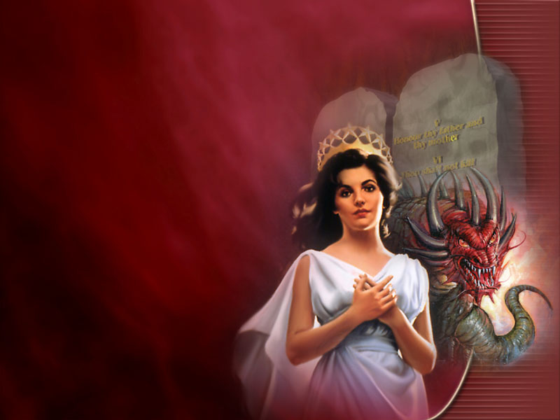
12/24
Como Satanás não pôde destruir a Jesus enquanto esteve na Terra, que fez contra a Igreja e o que ela fez?
“Perseguiu a mulher que dera à luz o Filho varão” (Apocalipse 12:13). A mulher, porém, fugiu para o deserto... durante mil duzentos e sessenta dias” (Apocalipse 12:6).

Slide 13
13/24
Assim como mar representa multidões (Apoc. 12:6), deserto significa lugares despovoados e secretos. Os fiéis de Cristo não poderiam se reunir publicamente, pois seriam mortos.
1.260 dias proféticos
538
Edito de Justiniano
1798
Napoleão anula o Edito
As igrejas que funcionavam abertamente durante esse período não podem ser verdadeiras, segundo a profecia.

Slide 14
14/24
O DRAGÃO PESEGUE O REMANESCENTE FIEL

Slide 15
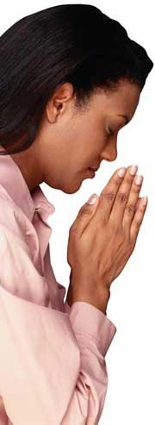
15/24
Quais são as características básicas do remanescente fiel que permanece como descendência da igreja pura?
“Aqui está a perseverança dos santos, os que guardam os mandamentos de Deus e têm o testemunho de Jesus” (Apocalipse 12:17).
“...o testemunho de Jesus é o Espírito de profecia” (Apocalipse 19:10).

Slide 16
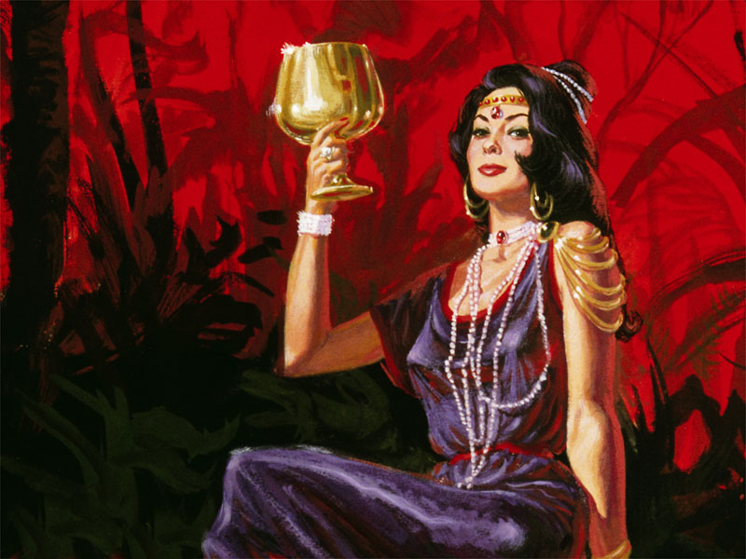
16/24
O remanescente fiel deve ser fiel. O que você diria se sua esposa lhe dissesse: “Vou ser fiel a você de domingo à sexta-feira, mas no sábado serei infiel.”? A igreja (mulher profética) deve ser fiel em tudo, pois guarda os mandamentos de Deus. Se não guardar, por exemplo, o sábado, parece-se mais com a mulher infiel ou prostituta de Apocalipse 17.

Slide 17
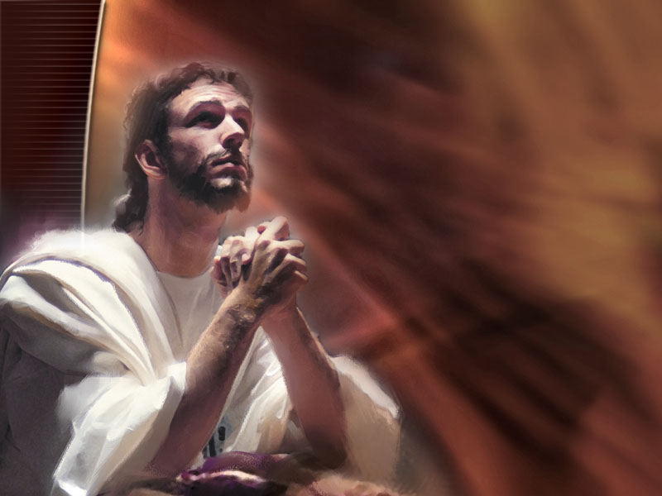
17/24
“Por que Me chamais Senhor, Senhor, e não fazeis o que vos mando?” (Luc. 6:46). “Ora, sabemos que O conhecemos por isto: se guardamos os Seus mandamentos. Aquele que diz: Eu O conheço, e não guarda os mandamentos, é mentiroso, e nele não está a verdade” (I João 2:3 e 4). “Porque este é o amor de Deus, que guardemos os Seus mandamentos” (João 5:3).

Slide 18
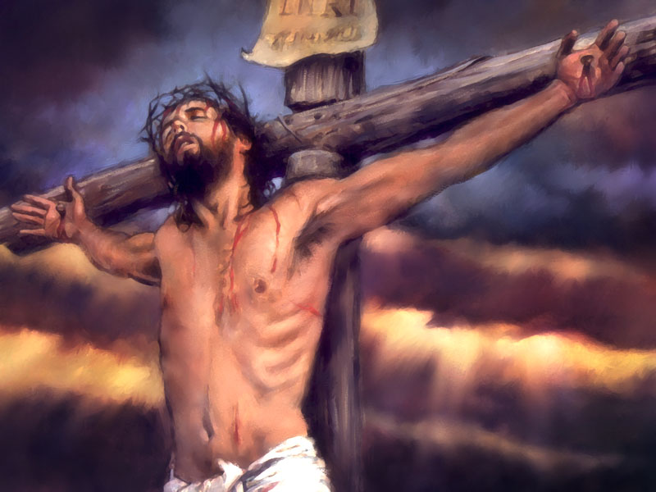
18/24
Qual é o segredo da vitória do remanescente que guarda os mandamentos de Deus e tem o dom de profecia?
“Eles, pois, o venceram por causa do sangue do Cordeiro” (Apocalipse 12:11).

Slide 19
19/24
IDENTIFICANDO A IGREJA DE DEUS

Slide 20
20/24
Resumindo o que foi investigado nos últimos estudos e neste, quais são as características principais da verdadeira Igreja de Cristo do tempo do fim (o remanescente fiel)?
1. Surgiria como organização depois da era do deserto, ou seja, depois de 1798 (Apoc. 12:6 e 14).
2. Surgiria do movimento de 1844 (Dan. 8:12-14).
3. Surgiria como resultado do desapontamento de 1844 predito em Apocalipse 10, assim como a igreja primitiva surgiu do desapontamento da cruz (Apoc. 10).
4. Manteria as verdades apostólicas como estão na Bíblia porque teria a “fé de Jesus” (Apoc. 14:12).

Slide 21
21/24
5. Guardaria os mandamentos de Deus, inclusive o quarto, que ordena repousar no sábado (Apoc. 12:17; 14:12; Êxo. 20:3-17).
6. Teria o Espírito de Profecia (Apoc. 12:17; 19:10).
7. Pregaria as três mensagens angélicas do tempo do fim (Apoc. 14:6-12).
8. Seria um movimento mundial, pregando a toda nação, tribo, língua e povo (Apoc. 10:11).
9. Ensinaria que a salvação é conseguida somente pela fé em Cristo Jesus, pois pregaria o evangelho eterno (Apoc. 14:6; 1:5).

Slide 22
22/24
Devemos respeitar todas as igrejas e reconhecer que há pessoas sinceras em todas elas, mas a única denominação religiosa que preenche todos os requisitos bíblicos é a Igreja Adventista do Sétimo Dia.

Slide 23
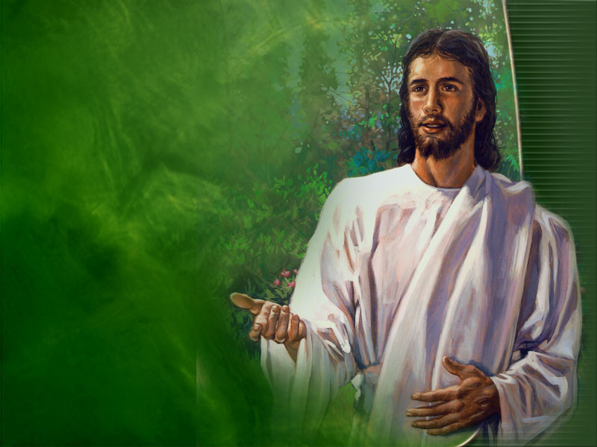
23/24
Qual é a vontade de nosso Senhor Jesus Cristo e qual o conselho de Pedro para aqueles que neste momento não são membros da Igreja verdadeira?
“Ainda tenho outras ovelhas, não deste aprisco; a Mim Me convém conduzi-las...” (João 10:16). “...e perguntaram a Pedro e aos demais apóstolos: Que faremos irmãos? Respondeu-lhes Pedro: Arrependei-vos e cada um de vós seja batizado em nome de Jesus Cristo para remissão dos vossos pecados...” (Atos 2:37 e 38).

Slide 24
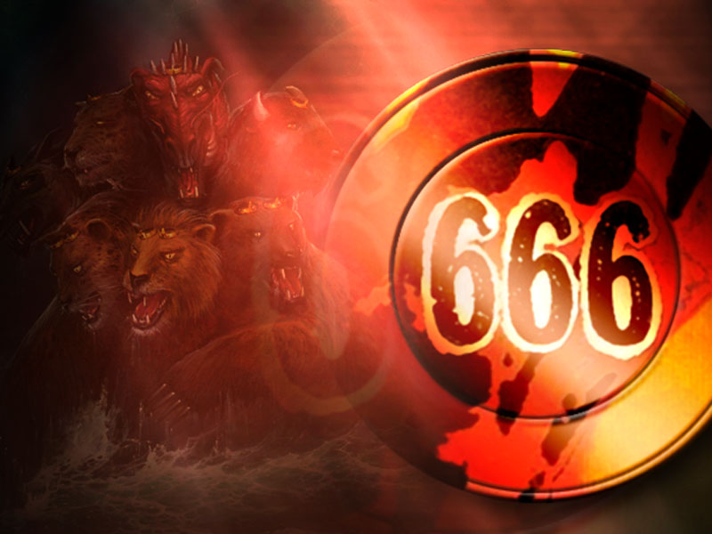
Próximo estudo:
A besta de Apocalipse 13 e o 666

